Slide 1


义务教育《信息科技》六年级上册 第三单元 智能小区我揭秘
第 11 课 控制道闸自升降
----控制系统的应用
宣城市广德市桃州镇第一小学 洪宁

Slide 2

第 11 课 控制道闸自升降
目录
1
视频导入，明确目的
2
设计方案，实验准备
3
搭建硬件，编写代码
4
分析结果，撰写报告
5
拓展延伸，总结升华
第三单元 智能小区我揭秘

Slide 3



提出问题
明确目的
设计方案
实验准备
搭建硬件
编写代码
分析结果
撰写报告
拓展延伸
总结升华
一、视频导入，明确目的
第11课 控制道闸自升降
第三单元 智能小区我揭秘

Slide 4
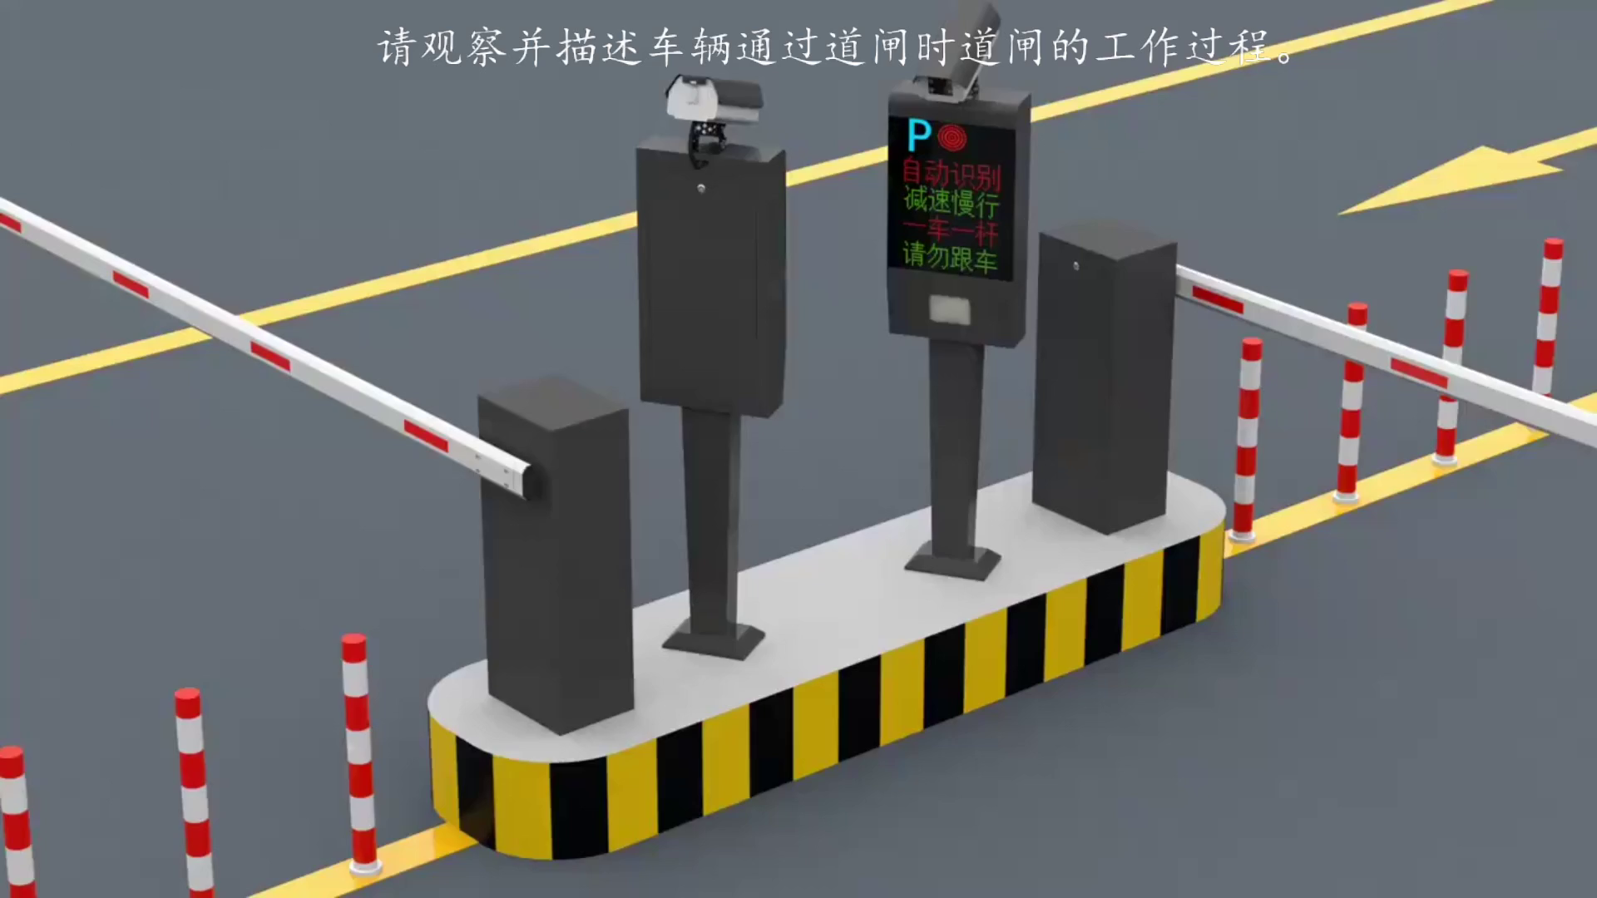
提出问题
明确目的
设计方案
实验准备
搭建硬件
编写代码
分析结果
撰写报告
拓展延伸
总结升华
第11课 控制道闸自升降
第三单元 智能小区我揭秘

Slide 5
提出问题
明确目的
设计方案
实验准备
搭建硬件
编写代码
分析结果
撰写报告
拓展延伸
总结升华
角色扮演
请三位同学分别扮演人工控制道闸升降系统的输入、计算和输出三个角色，模拟道闸的升降过程。
第11课 控制道闸自升降
第三单元 智能小区我揭秘

Slide 6

提出问题
明确目的
设计方案
实验准备
搭建硬件
编写代码
分析结果
撰写报告
拓展延伸
总结升华
二、设计方案，实验准备
第11课 控制道闸自升降
第三单元 智能小区我揭秘

Slide 7
提出问题
明确目的
设计方案
实验准备
搭建硬件
编写代码
分析结果
撰写报告
拓展延伸
总结升华
设计方案
以小组为单位展开问题讨论：道闸如何实现自动升降？
第11课 控制道闸自升降
第三单元 智能小区我揭秘

Slide 8
提出问题
明确目的
设计方案
实验准备
搭建硬件
编写代码
分析结果
撰写报告
拓展延伸
总结升华
实验准备
分小组讨论，设计实验方案（包含实验的流程、需要使用的实验器材及小组内的分工）。
第11课 控制道闸自升降
第三单元 智能小区我揭秘

Slide 9
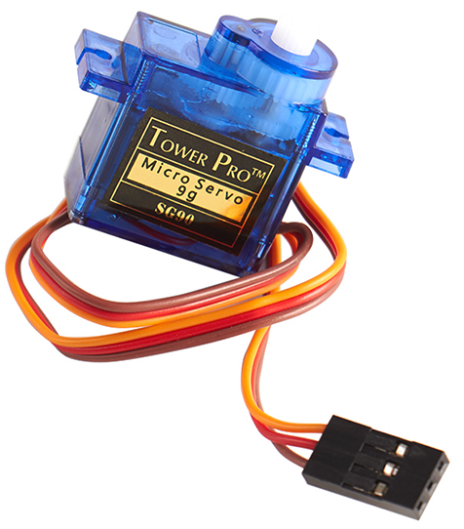
提出问题
明确目的
设计方案
实验准备
搭建硬件
编写代码
分析结果
撰写报告
拓展延伸
总结升华
知识加油站
舵机
舵机是一种位置（角度）伺服的驱动器，最初用于船舶甲板，所以叫舵机。舵机主要用于控制角度位置，实现精确控制和定位。它在各种领域都有广泛应用，如模型制作、机器人、自动化设备等。舵机主要由外壳、电路板、驱动马达、齿轮减速组与位置检测元件所构成。
第11课 控制道闸自升降
第三单元 智能小区我揭秘

Slide 10
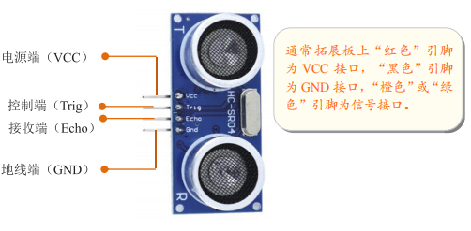
提出问题
明确目的
设计方案
实验准备
搭建硬件
编写代码
分析结果
撰写报告
拓展延伸
总结升华
知识加油站
超声波传感器
超声波传感器模块是一种利用超声波技术进行距离测量和障碍物检测的装置。它通过发送超声波脉冲并接收反射回来的信号来测量距离。这种原理使得超声波传感器适用于非接触式距离测量，例如在机器人避障、汽车倒车雷达等场合。
第11课 控制道闸自升降
第三单元 智能小区我揭秘

Slide 11
提出问题
明确目的
设计方案
实验准备
搭建硬件
编写代码
分析结果
撰写报告
拓展延伸
总结升华
实验方案
1.确定实验流程：通过开源硬件和编程来模拟实现道闸的自动升降。
选择实验器材（ ）、搭建实验模型（ ）、编
程实现道闸自动升降等。
2.准备实验器材：结合知识加油站，了解舵机、超声波传感器的功能。
3.组内实验分工：（ ）负责小组协调和最终汇报；（ ）负责实验操作和
设备管理；（ ）负责记录实验数据、填写实验报告；（ ）负责编程
和程序调试。
第11课 控制道闸自升降
第三单元 智能小区我揭秘

Slide 12

提出问题
明确目的
设计方案
实验准备
搭建硬件
编写代码
分析结果
撰写报告
拓展延伸
总结升华
三、搭建硬件，编写代码
第11课 控制道闸自升降
第三单元 智能小区我揭秘

Slide 13
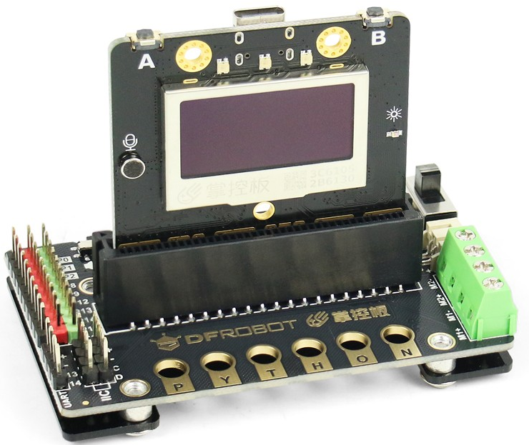
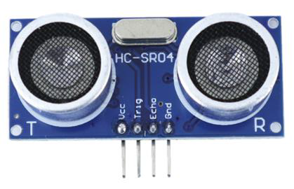
提出问题
明确目的
设计方案
实验准备
搭建硬件
编写代码
分析结果
撰写报告
拓展延伸
总结升华
（一） 实验一：搭建道闸硬件模型
实验要求：
（1）将超声波传感器、舵机分别与主控板连接，并通过积木件将关键部件固定。
（2）有疑问的可以参考老师提供的学习素材。
（3）分小组汇报，全班交流并改进实验模型。
第11课 控制道闸自升降
第三单元 智能小区我揭秘

Slide 14
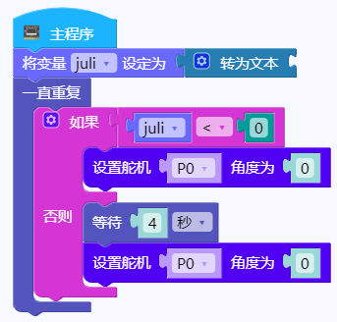
提出问题
明确目的
设计方案
实验准备
搭建硬件
编写代码
分析结果
撰写报告
拓展延伸
总结升华
（二） 实验二：编程实现道闸升降控制
1.实验要求
利用mPython打开半成品程序，设置控制程序积木块参数，下载程序到主控板，测试道闸升降的效果。
第11课 控制道闸自升降
第三单元 智能小区我揭秘

Slide 15

提出问题
明确目的
设计方案
实验准备
搭建硬件
编写代码
分析结果
撰写报告
拓展延伸
总结升华
2.得出结论
超声波传感器设置距离值为（ 20厘米 ）、舵机端口的角度分别为（ 0度 ）和（ 90度 ）、延迟的时间为（ 4秒 ），道闸升级的效果最佳。
第11课 控制道闸自升降
第三单元 智能小区我揭秘

Slide 16

提出问题
明确目的
设计方案
实验准备
搭建硬件
编写代码
分析结果
撰写报告
拓展延伸
总结升华
四、分析结果，撰写报告
第11课 控制道闸自升降
第三单元 智能小区我揭秘

Slide 17
提出问题
明确目的
设计方案
实验准备
搭建硬件
编写代码
分析结果
撰写报告
拓展延伸
总结升华
实验结果
在实验中，超声波传感器模拟道闸的（ 摄像头等“眼睛”的装置 ），负责发现车辆；主控板模拟道闸的（ 主机控制系统 ），负责处理信息，发出指令；舵机转动模拟道闸的（ 电机、传动系统和‌闸杆等“手臂”的装置 ），负责升降道闸。
这个实验综合应用了过程与控制系统的（ 输入 ）、（ 计算 ）、（ 输出 ）三个典型环节，模拟道闸系统自动控制道闸升降的工作过程。
第11课 控制道闸自升降
第三单元 智能小区我揭秘

Slide 18
提出问题
明确目的
设计方案
实验准备
搭建硬件
编写代码
分析结果
撰写报告
拓展延伸
总结升华
五、拓展延伸，总结升华
第11课 控制道闸自升降
第三单元 智能小区我揭秘

Slide 19
提出问题
明确目的
设计方案
实验准备
搭建硬件
编写代码
分析结果
撰写报告
拓展延伸
总结升华
总结拓展
1.结合我们的实验，联系实际生活场景，你觉得模拟道闸的自动升降系统可以如何进一步优化？
2.通过今天的学习，你有哪些收获呢？
第11课 控制道闸自升降
第三单元 智能小区我揭秘
Notes:
最后一页，课题错了，应该是第11课

Slide 20
义务教育《信息科技》六年级上册 第三单元 智能小区我揭秘
第 11 课 控制道闸自升降
期待与你下节课再会！

